Slide 1
AutoEncoder ( 3 )
2021. 7. 21.
박태정

Slide 2
내용
DAE ( Denoising Auto Encoder )
VAE ( Variational Auto Encoder )
CAE ( Convolutional Auto Encoder )

Slide 3
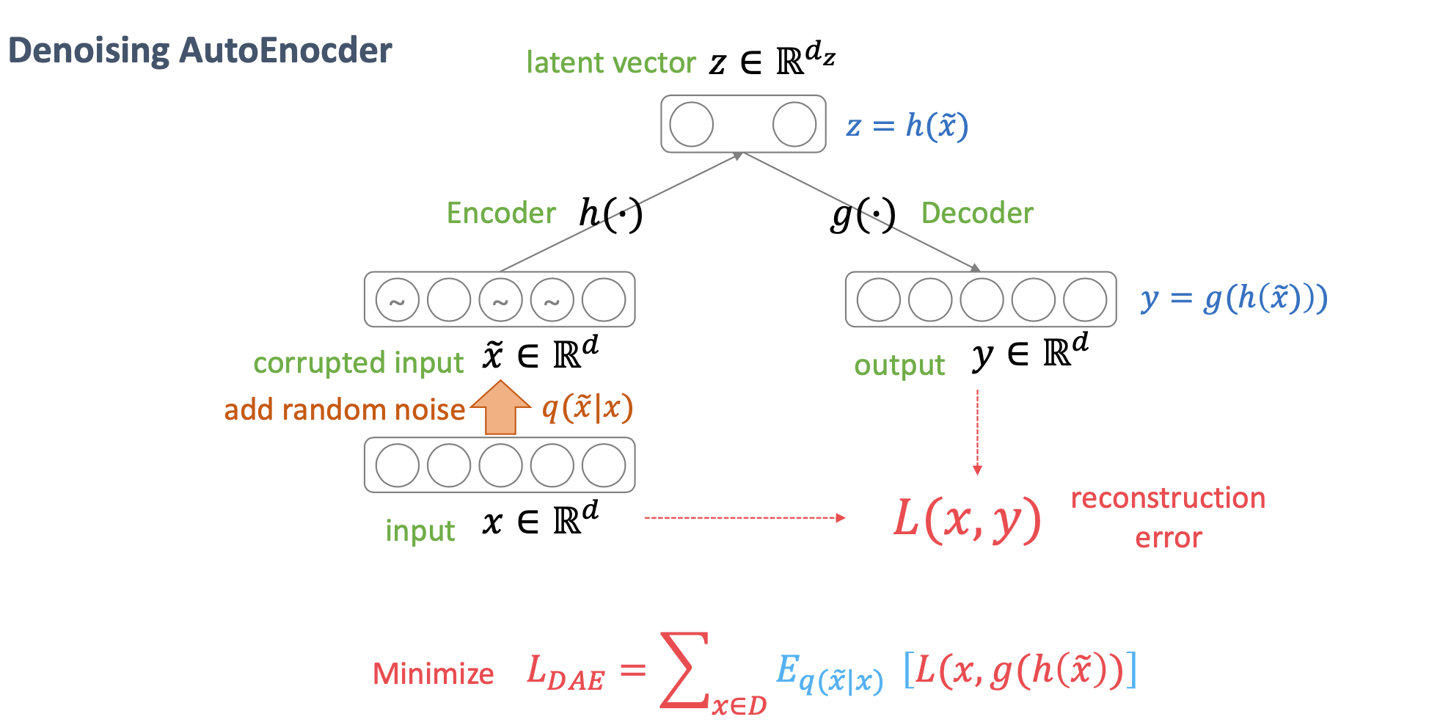
DAE( Denoising Auto Encoder )

Slide 4
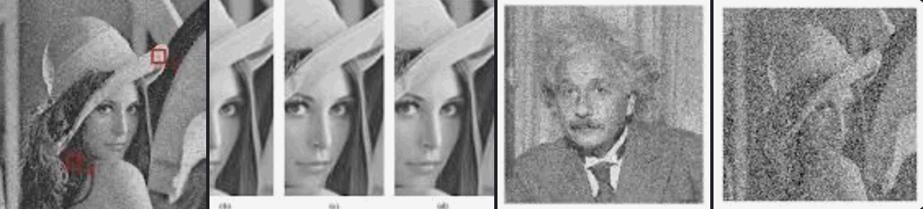
DAE( Denoising Auto Encoder )
Adding Noise
학습 데이터 Input 에 Noise 를 추가함으로써 Predict Data 의 Noise 를 줄일 수 있다. – 사람이 인지하기 어려운 만큼의 Noise
원하는 Output 의 품질을 더 높일 수 있다.
Noise 추가 기법
dropout – noise ( Gaussian Noise ). Keras
Noise Layer
Salt-and-pepper noise

Slide 5
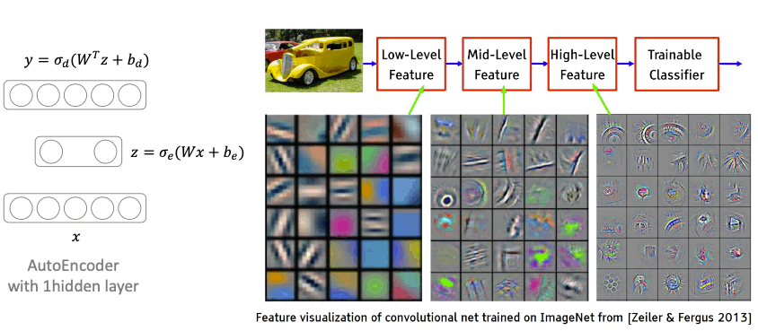
DAE( Denoising Auto Encoder )
Tied autoencoder 로 성능 테스트 진행 -> Image Net 처럼 Edge 를 잘 표현하는지 ?

Slide 6
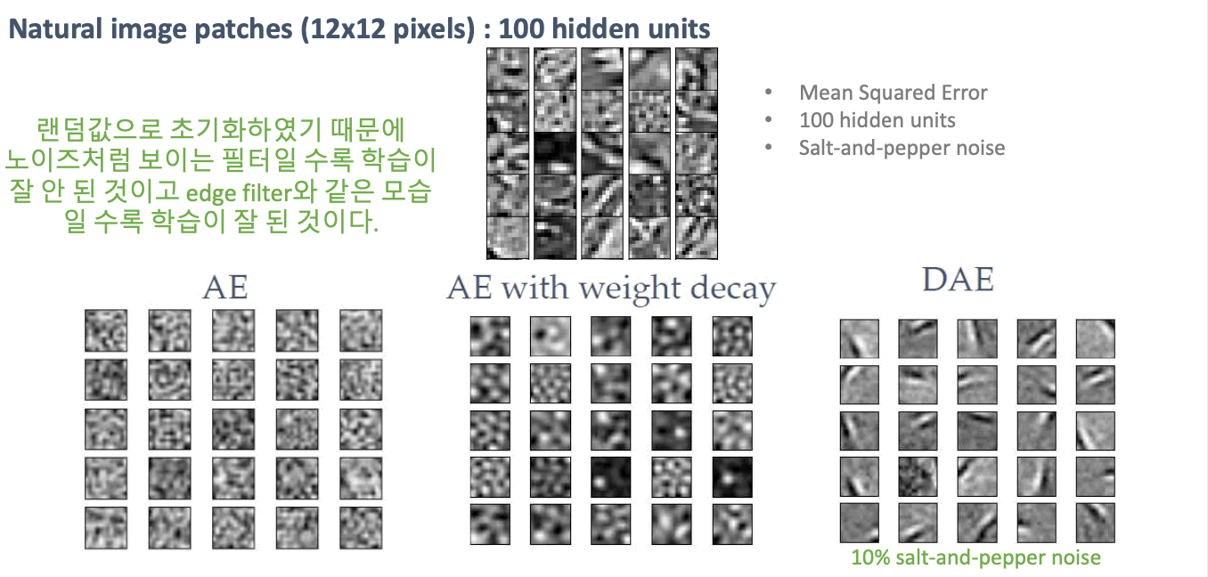
DAE( Denoising Auto Encoder )
AE 와 Weight Decay

Slide 7
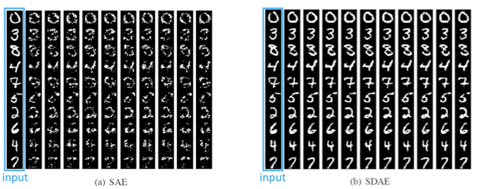
DAE( Denoising Auto Encoder )

Slide 8
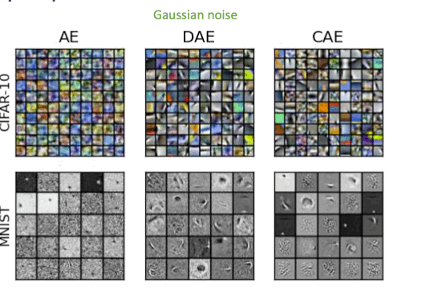
DAE ( Contractive Auto Encoder )

Slide 9
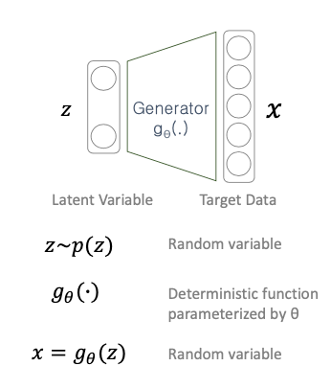

VAE ( Variational Auto Encoder )
VAE 는 Auto Encoder 와 다르다
Auto Encoder 의 주목적은 특징 추출
특징 추출 이후 활용 가능 한 작업들이 많다.
VAE 는 샘플 생성이 주 목적
따라서 오른쪽의 구조가 VAE 의 원형인데
Z 학습을 위해 Encoding 부분을 붙이다 보니
AutoEncoder 와 모양이 흡사 해
Variational Auto Encoder 라는 이름이 붙음.
P(x|z) 가 최대가 되는 확률 분포를 학습 함.

Slide 10
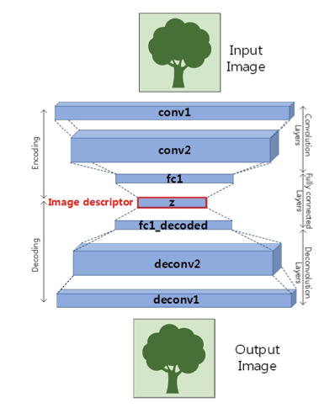
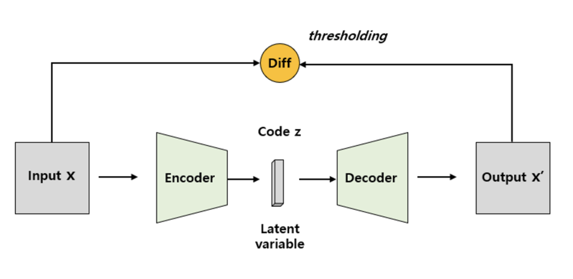
CAE ( Convolutional Auto Encoder )
Convolutional Auto Encoder
기존 오토인코더보다 이미지 처리 부분에서 월등하게 좋은 성능을 보여줌.

Slide 11
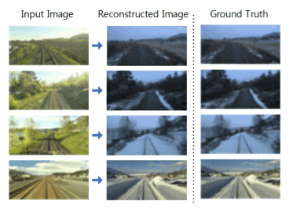
CAE ( Convolutional Auto Encoder )
Convolutional Auto Encoder
기존 오토인코더보다 이미지 처리 부분에서 월등하게 좋은 성능을 보여줌.
산업 보안 등 이미지 관련 이상 탐지에 활용 가능 함.

Slide 12
다음 주 목표
데이터 활용 AutoEncoder 구현
CAE 에 DAE 의 철학을 반영 한 실험

